Slide 1
Metode Tertutup
Matematika I
Fauzhia Rahmasari, S.Si, M.Si

Slide 2
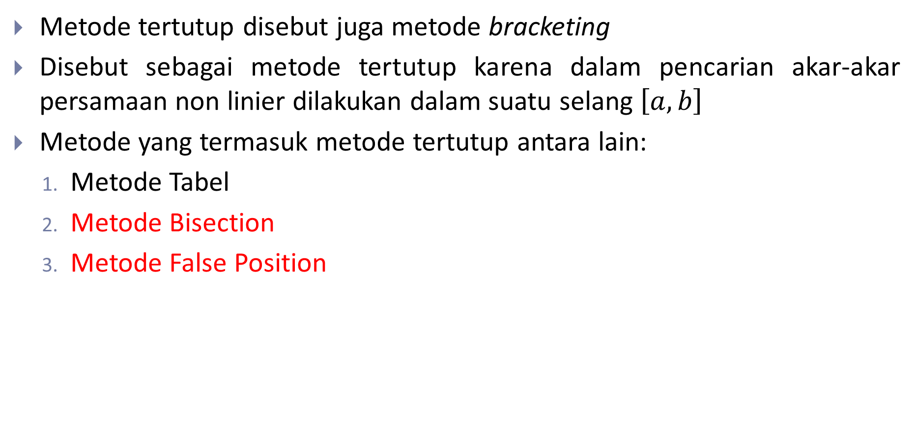
Metode Tertutup
Metode tertutup disebut juga metode bracketing
Disebut sebagai metode tertutup karena dalam pencarian akar-akar persamaan non linier dilakukan dalam suatu selang $\left[a,b\right]$
Metode yang termasuk metode tertutup antara lain:
Metode Tabel
Metode Bisection
Metode False Position

Slide 3
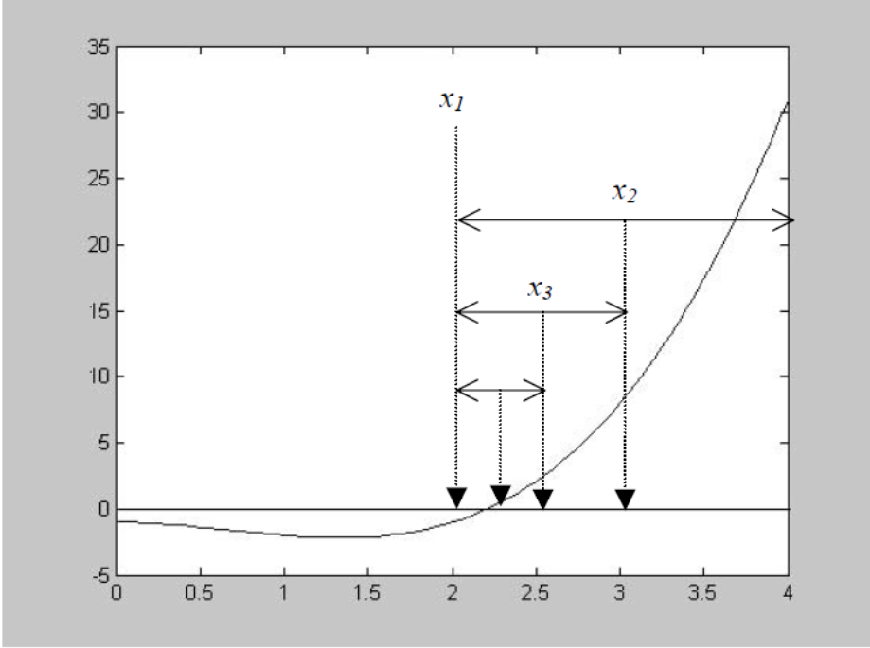

Metode Bisection (Bagi Dua)
Prinsip metode bisection atau bagi dua adalah mengurung akar fungsi pada interval $x=\left[a,b\right]$ atau pada nilai $x$ batas bawah $a$ dan batas atas $b$
Selanjutnya interval tersebut terus menerus dibagi $2$ hingga sekecil mungkin, sehingga nilai hampiran yang dicari dapat ditentukan dengan tingkat toleransi tertentu

Slide 4
Metode Bisection (Bagi Dua)
Metode bisection merupakan metode yang paling mudah dan paling sederhana dibanding metode lainnya. Adapun sifat metode ini antara lain:
Konvergensi lambat
Caranya mudah
Tidak dapat digunakan untuk mencari akar imajiner
Hanya dapat mencari satu akar pada satu siklus

Slide 5
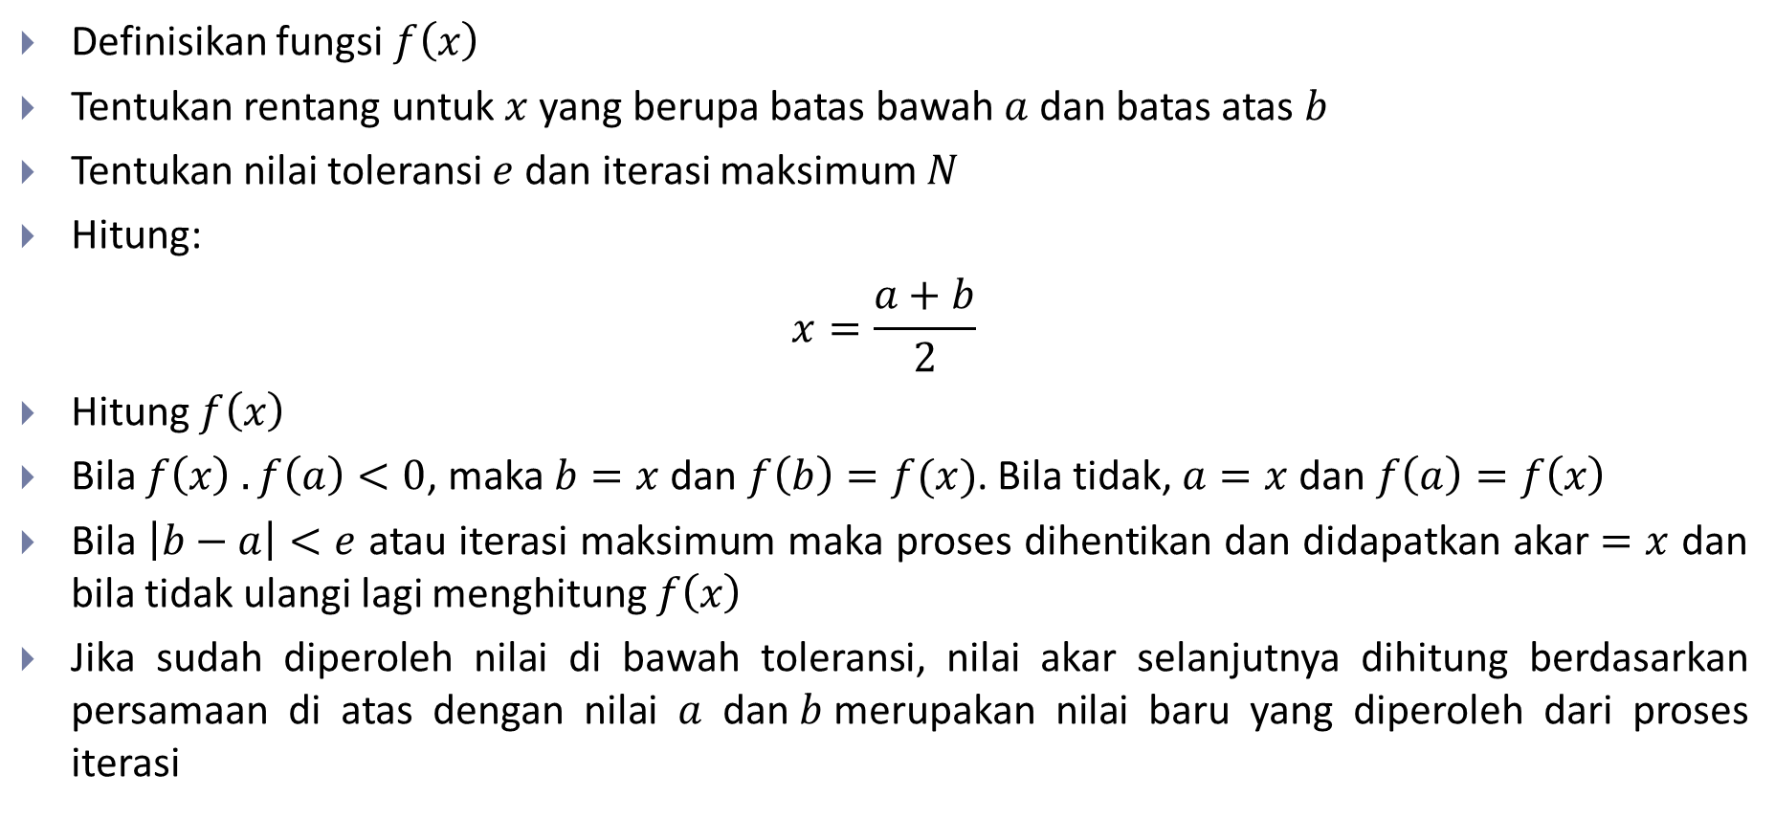
Algoritma Metode Bisection (Bagi Dua)
Definisikan fungsi $f\left(x\right)$
Tentukan rentang untuk $x$ yang berupa batas bawah$a$dan batas atas $b$
Tentukan nilai toleransi $e$ dan iterasi maksimum $N$
Hitung:
$$x=\frac{a+b}{2}$$
Hitung $f\left(x\right)$
Bila $f\left(x\right) .f\left(a\right)<0$, maka $b=x$ dan $f\left(b\right)=f(x)$. Bila tidak, $a=x$ dan $f\left(a\right)=f\left(x\right)$
Bila $\left|b−a\right|<e$ atau iterasi maksimum maka proses dihentikan dan didapatkan akar $=x$ dan bila tidak ulangi lagi menghitung $f\left(x\right)$
Jika sudah diperoleh nilai di bawah toleransi, nilai akar selanjutnya dihitung berdasarkan persamaan di atas dengan nilai $a$ dan$b$merupakan nilai baru yang diperoleh dari proses iterasi

Slide 6
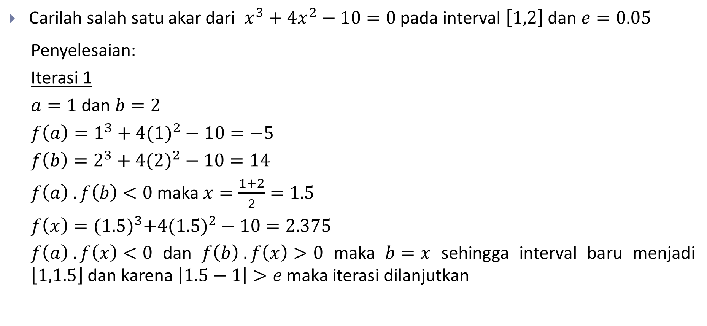
Contoh
Carilah salah satu akar dari $x^{3}+{4x}^{2}−10=0$ pada interval $\left[1,2\right]$ dan $e=0.05$
Penyelesaian:
Iterasi 1
$a=1$ dan $b=2$
$$f\left(a\right)=1^{3}+{4(1)}^{2}−10=−5$$
$$f\left(b\right)=2^{3}+{4(2)}^{2}−10=14$$
$f\left(a\right) . f\left(b\right)<0$ maka $x=\frac{1+2}{2}=1.5$
$$f\left(x\right)={(1.5)}^{3}+{4(1.5)}^{2}−10=2.375$$
$f\left(a\right) . f\left(x\right)<0$ dan $f\left(b\right) . f\left(x\right)>0$ maka $b=x$ sehingga interval baru menjadi $\left[1,1.5\right]$ dan karena $\left|1.5−1\right|>e$ maka iterasi dilanjutkan

Slide 7
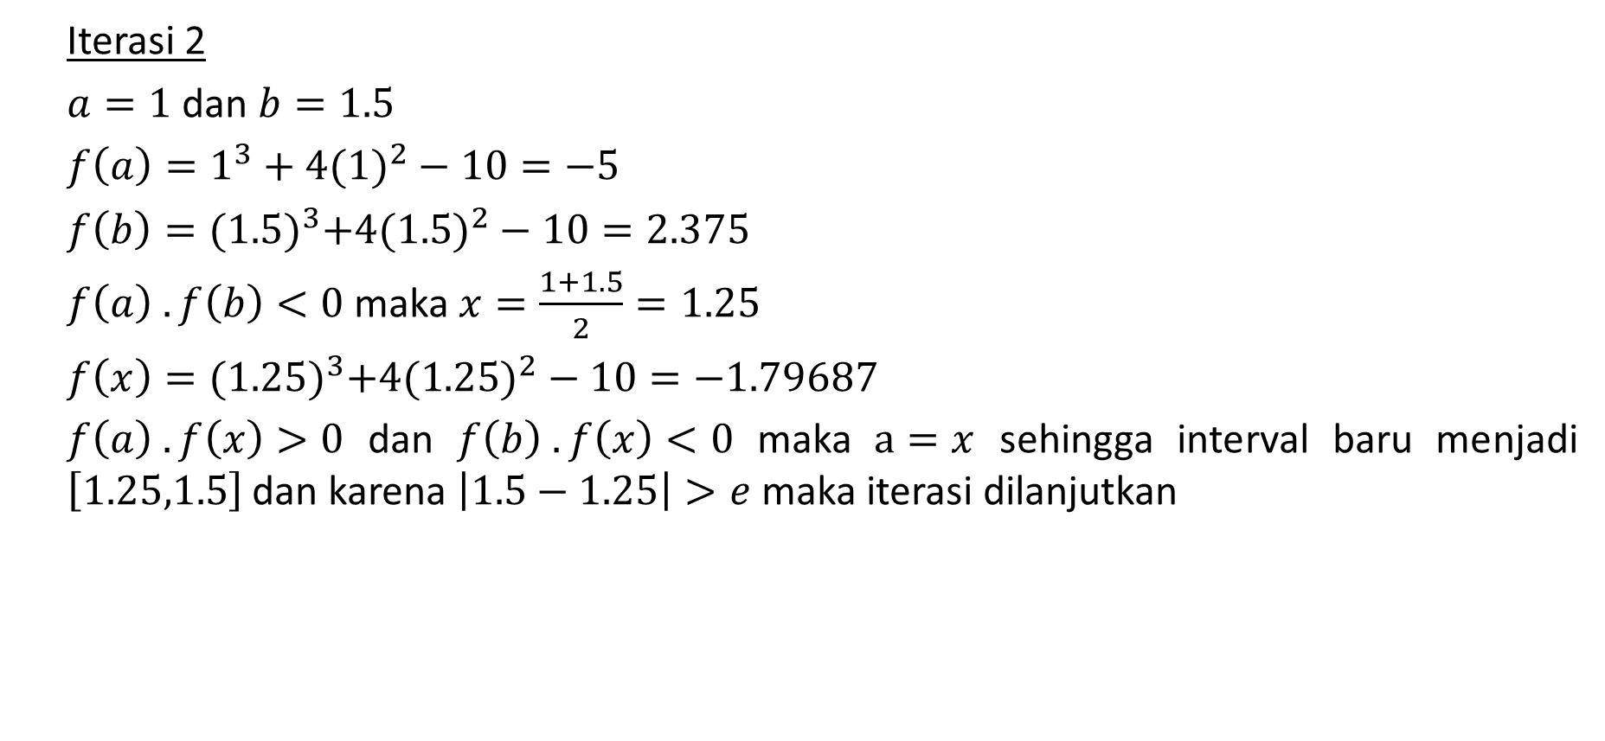
Contoh
Iterasi 2
$a=1$ dan $b=1.5$
$$f\left(a\right)=1^{3}+{4(1)}^{2}−10=−5$$
$$f\left(b\right)={(1.5)}^{3}+{4(1.5)}^{2}−10=2.375$$
$f\left(a\right) . f\left(b\right)<0$ maka $x=\frac{1+1.5}{2}=1.25$
$$f\left(x\right)={(1.25)}^{3}+{4(1.25)}^{2}−10=−1.79687$$
$f\left(a\right) . f\left(x\right)>0$ dan $f\left(b\right) . f\left(x\right)<0$ maka $a=x$ sehingga interval baru menjadi $\left[1.25,1.5\right]$ dan karena $\left|1.5−1.25\right|>e$ maka iterasi dilanjutkan

Slide 8
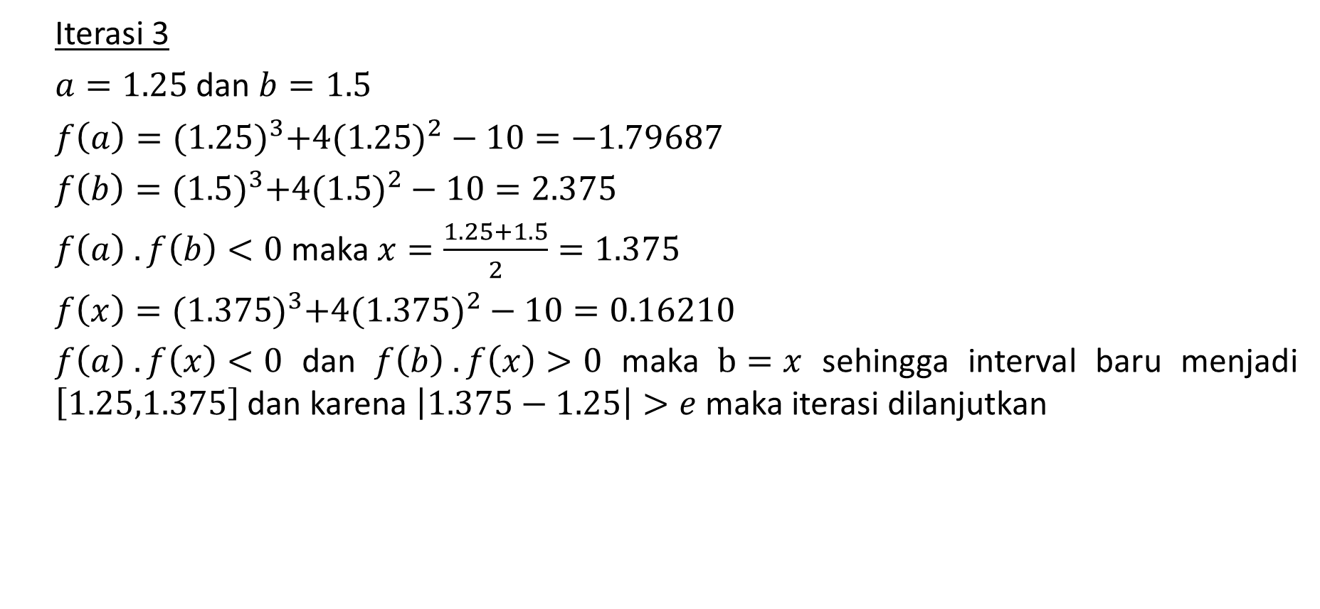
Contoh
Iterasi 3
$a=1.25$ dan $b=1.5$
$$f\left(a\right)={(1.25)}^{3}+{4(1.25)}^{2}−10=−1.79687$$
$$f\left(b\right)={(1.5)}^{3}+{4(1.5)}^{2}−10=2.375$$
$f\left(a\right) . f\left(b\right)<0$ maka $x=\frac{1.25+1.5}{2}=1.375$
$$f\left(x\right)={(1.375)}^{3}+{4(1.375)}^{2}−10=0.16210$$
$f\left(a\right) . f\left(x\right)<0$ dan $f\left(b\right) . f\left(x\right)>0$ maka $b=x$ sehingga interval baru menjadi $\left[1.25,1.375\right]$ dan karena $\left|1.375−1.25\right|>e$ maka iterasi dilanjutkan

Slide 9
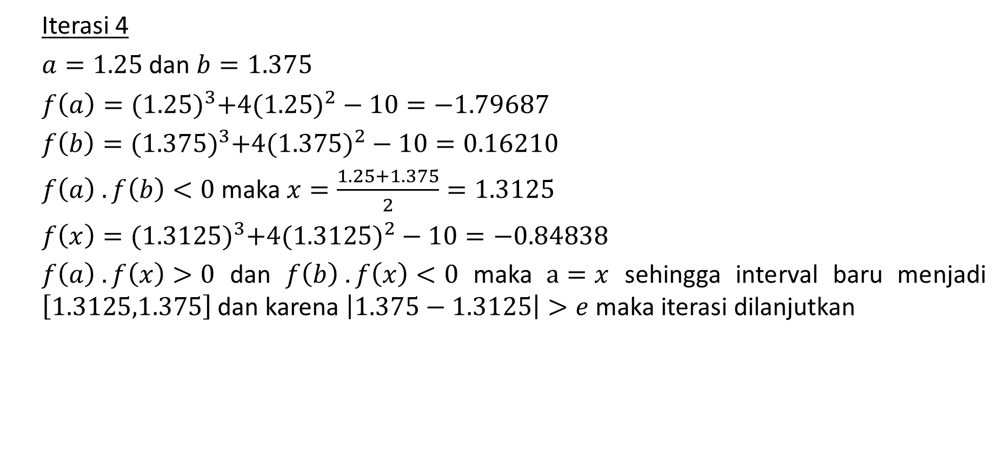
Contoh
Iterasi 4
$a=1.25$ dan $b=1.375$
$$f\left(a\right)={(1.25)}^{3}+{4(1.25)}^{2}−10=−1.79687$$
$$f\left(b\right)={(1.375)}^{3}+{4(1.375)}^{2}−10=0.16210$$
$f\left(a\right) . f\left(b\right)<0$ maka $x=\frac{1.25+1.375}{2}=1.3125$
$$f\left(x\right)={(1.3125)}^{3}+{4(1.3125)}^{2}−10=−0.84838$$
$f\left(a\right) . f\left(x\right)>0$ dan $f\left(b\right) . f\left(x\right)<0$ maka $a=x$ sehingga interval baru menjadi $\left[1.3125,1.375\right]$ dan karena $\left|1.375−1.3125\right|>e$ maka iterasi dilanjutkan

Slide 10
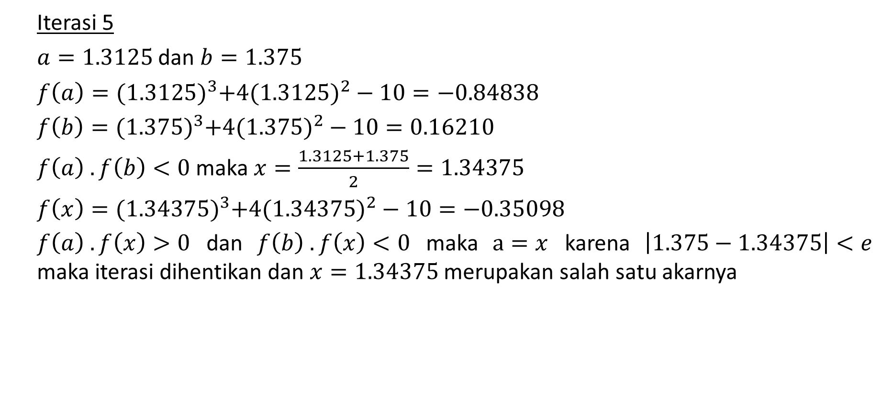
Contoh
Iterasi 5
$a=1.3125$ dan $b=1.375$
$$f\left(a\right)={(1.3125)}^{3}+{4(1.3125)}^{2}−10=−0.84838$$
$$f\left(b\right)={(1.375)}^{3}+{4(1.375)}^{2}−10=0.16210$$
$f\left(a\right) . f\left(b\right)<0$ maka $x=\frac{1.3125+1.375}{2}=1.34375$
$$f\left(x\right)={(1.34375)}^{3}+{4(1.34375)}^{2}−10=−0.35098$$
$f\left(a\right) . f\left(x\right)>0$ dan $f\left(b\right) . f\left(x\right)<0$ maka $a=x$ karena $\left|1.375−1.34375\right|<e$ maka iterasi dihentikan dan $x=1.34375$ merupakan salah satu akarnya

Slide 11
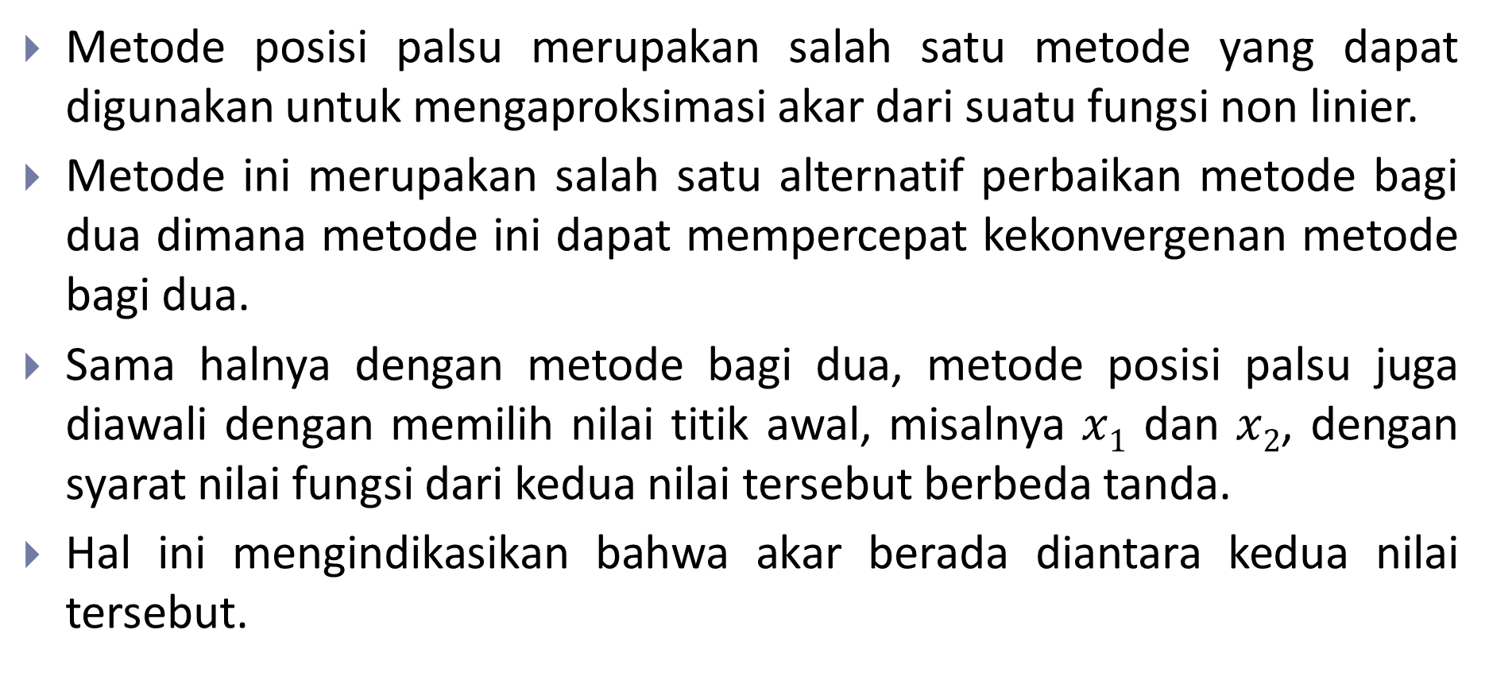
Metode False Position (Posisi Palsu)
Metode posisi palsu merupakan salah satu metode yang dapat digunakan untuk mengaproksimasi akar dari suatu fungsi non linier.
Metode ini merupakan salah satu alternatif perbaikan metode bagi dua dimana metode ini dapat mempercepat kekonvergenan metode bagi dua.
Sama halnya dengan metode bagi dua, metode posisi palsu juga diawali dengan memilih nilai titik awal, misalnya $x1$ dan $x2$, dengan syarat nilai fungsi dari kedua nilai tersebut berbeda tanda.
Hal ini mengindikasikan bahwa akar berada diantara kedua nilai tersebut.

Slide 12
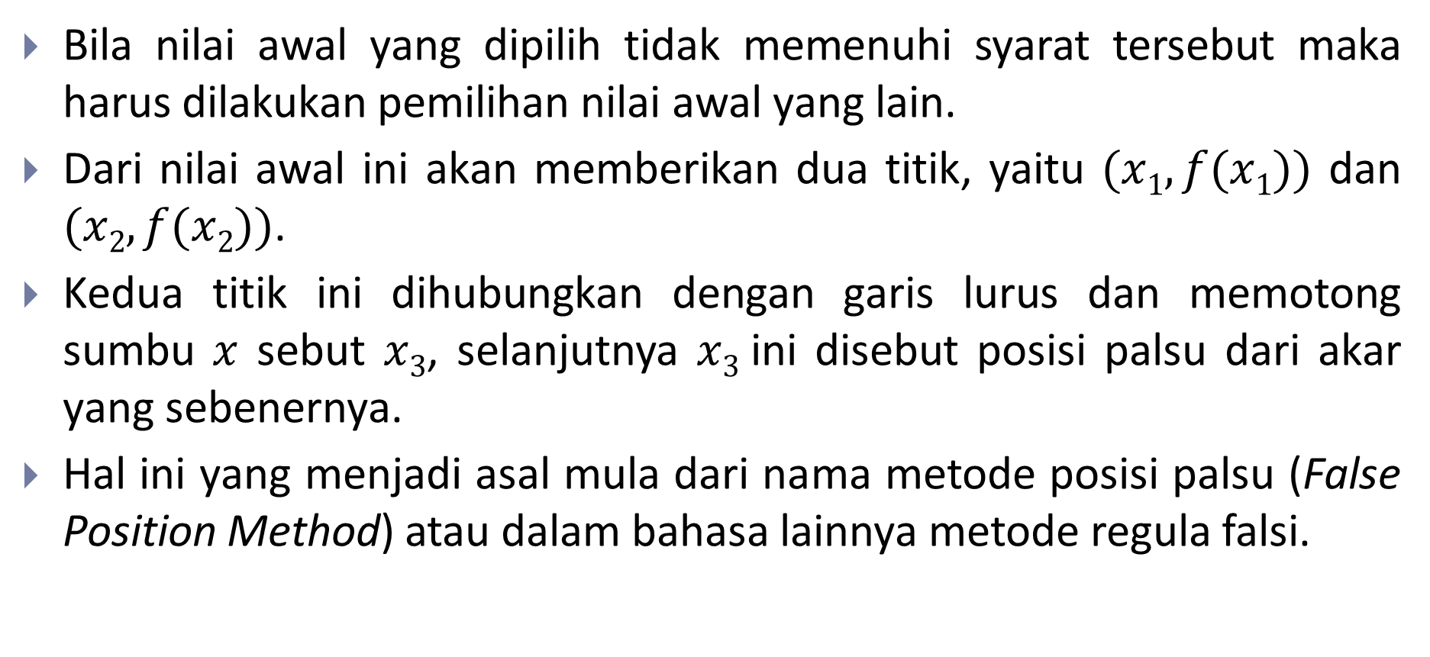
Metode False Position (Posisi Palsu)
Bila nilai awal yang dipilih tidak memenuhi syarat tersebut maka harus dilakukan pemilihan nilai awal yang lain.
Dari nilai awal ini akan memberikan dua titik, yaitu $(x1,f(x1))$ dan $(x2, f(x2))$.
Kedua titik ini dihubungkan dengan garis lurus dan memotong sumbu $x$ sebut $x3$, selanjutnya $x3$ ini disebut posisi palsu dari akar yang sebenernya.
Hal ini yang menjadi asal mula dari nama metode posisi palsu (False Position Method) atau dalam bahasa lainnya metode regula falsi.

Slide 13
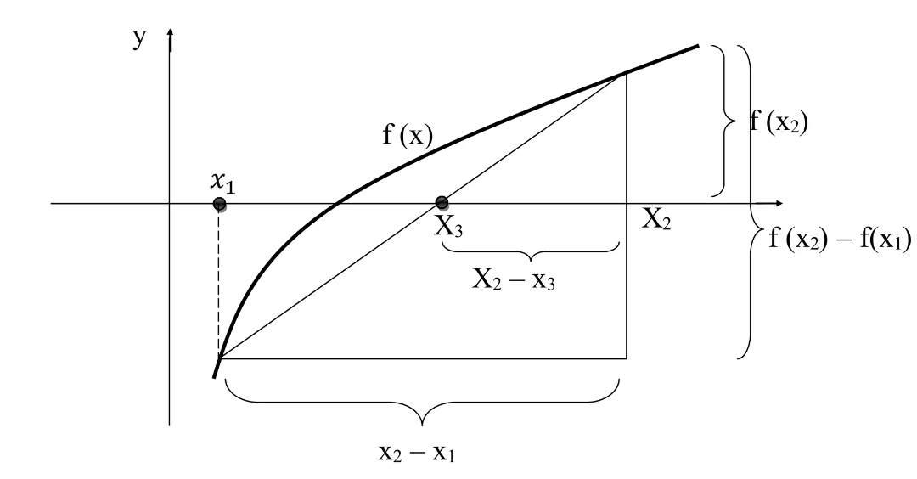
Metode False Position (Posisi Palsu)

Slide 14
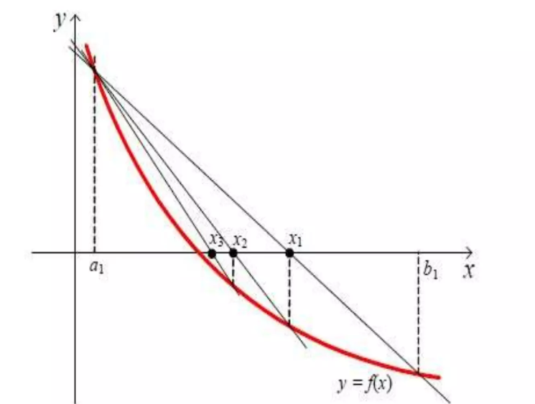
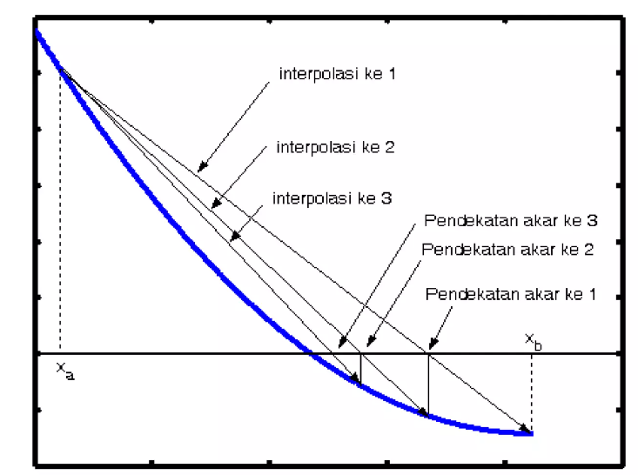
Metode False Position (Posisi Palsu)

Slide 15
Metode False Position (Posisi Palsu)
Kelebihan dari metode posisi palsu ini adalah mempercepat kekonvergenan dibandingkan dengan metode bagi dua.
Kelemahannya adalah bahwa salah satu ujungnya tidak mengalami perpindahan atau stagnan.
Dengan demikian pendekatan ke harga akar sebenarnya hanya berasal dari salah satu ujungnya saja.

Slide 16
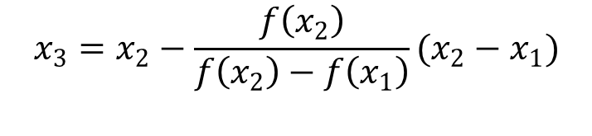
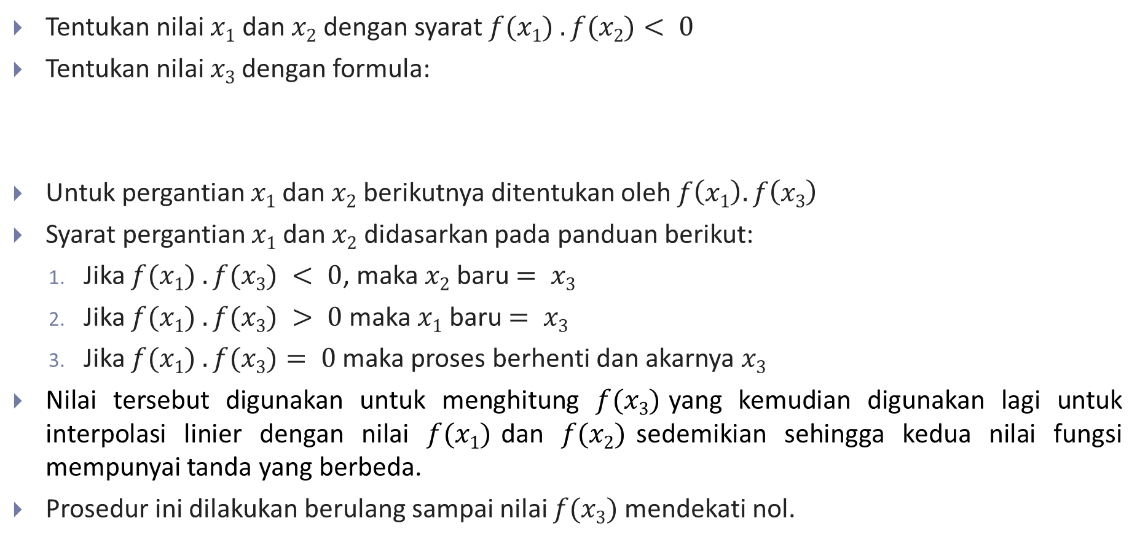
Langkah-Langkah Perhitungan Metode Posisi Palsu
Tentukan nilai $x1$dan $x2$dengan syarat $f(x1) . f(x2)< 0$
Tentukan nilai $x3$ dengan formula:
Untuk pergantian $x1$ dan $x2$ berikutnya ditentukan oleh $f\left(x1\right). f\left(x3\right)$
Syarat pergantian $x1$ dan$x2$didasarkan pada panduan berikut:
Jika $f(x1) . f(x3) < 0$, maka $x2$ baru $= x3$
Jika $f(x1) . f(x3) > 0$maka $x1$ baru $= x3$
Jika $f(x1) . f(x3)= 0$maka proses berhenti dan akarnya $x3$
Nilai tersebut digunakan untuk menghitung $f(x3)$yang kemudian digunakan lagi untuk interpolasi linier dengan nilai $f(x1)$dan $f(x2)$sedemikian sehingga kedua nilai fungsi mempunyai tanda yang berbeda.
Prosedur ini dilakukan berulang sampai nilai $f(x3)$mendekati nol.
$$x_{3}=x_{2}−\frac{f\left(x_{2}\right)}{f\left(x_{2}\right)−f\left(x_{1}\right)}(x_{2}−x_{1})$$

Slide 17
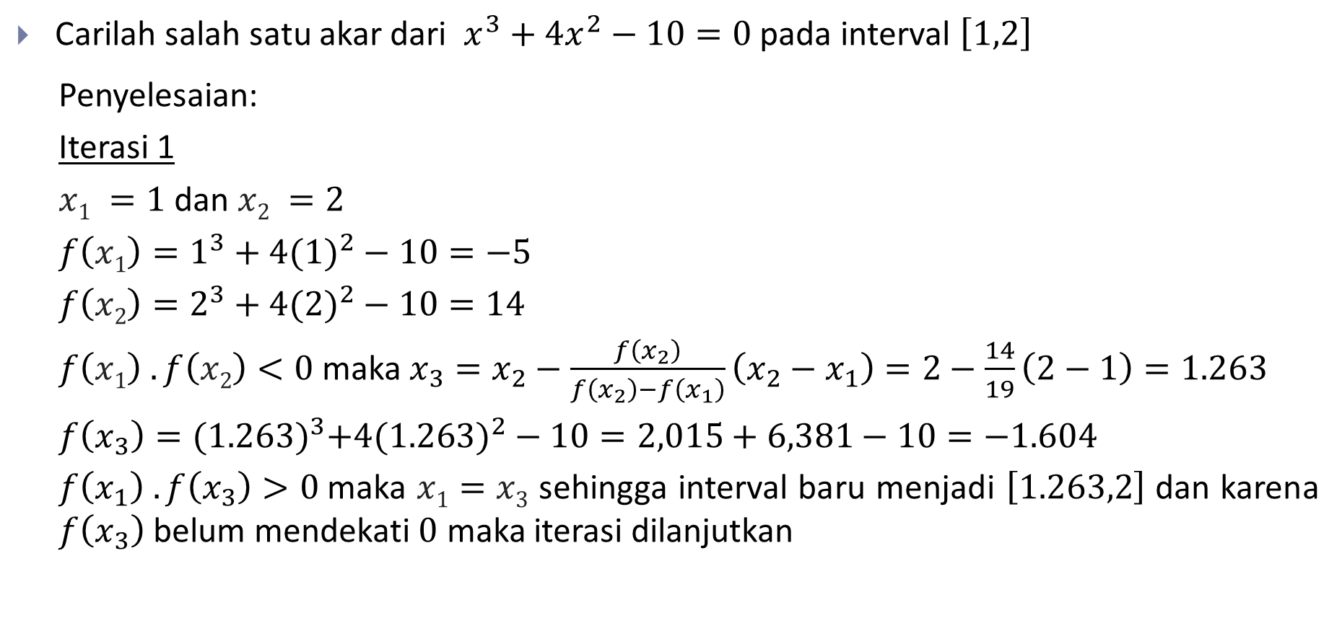
Contoh
Carilah salah satu akar dari $x^{3}+{4x}^{2}−10=0$ pada interval $\left[1,2\right]$
Penyelesaian:
Iterasi 1
$x1 =1$ dan $x2 =2$
$$f\left(x1\right)=1^{3}+{4(1)}^{2}−10=−5$$
$$f\left(x2\right)=2^{3}+{4(2)}^{2}−10=14$$
$f\left(x1\right) . f\left(x2\right)<0$ maka $x_{3}=x_{2}−\frac{f\left(x_{2}\right)}{f\left(x_{2}\right)−f\left(x_{1}\right)}\left(x_{2}−x_{1}\right)=2−\frac{14}{19}\left(2−1\right)=1.263$
$$f\left(x_{3}\right)={(1.263)}^{3}+{4(1.263)}^{2}−10=2,015+6,381−10=−1.604$$
$f\left(x_{1}\right) . f\left(x_{3}\right)>0$maka $x1=x3$ sehingga interval baru menjadi $\left[1.263,2\right]$ dan karena $f\left(x_{3}\right)$ belum mendekati $0$ maka iterasi dilanjutkan

Slide 18
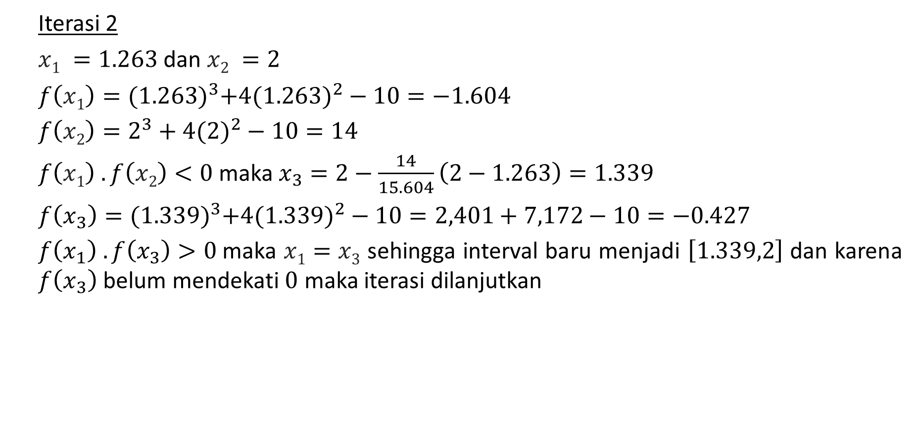
Contoh
Iterasi 2
$x1 =1.263$ dan $x2 =2$
$$f\left(x1\right)={(1.263)}^{3}+{4(1.263)}^{2}−10=−1.604$$
$$f\left(x2\right)=2^{3}+{4(2)}^{2}−10=14$$
$f\left(x1\right) . f\left(x2\right)<0$ maka $x_{3}=2−\frac{14}{15.604}\left(2−1.263\right)=1.339$
$$f\left(x_{3}\right)={(1.339)}^{3}+{4(1.339)}^{2}−10=2,401+7,172−10=−0.427$$
$f\left(x_{1}\right) . f\left(x_{3}\right)>0$maka $x1=x3$ sehingga interval baru menjadi $\left[1.339,2\right]$ dan karena $f\left(x_{3}\right)$ belum mendekati $0$ maka iterasi dilanjutkan

Slide 19

Contoh
Iterasi 3
$x1 =1.339$ dan $x2 =2$
$$f\left(x1\right)={(1.339)}^{3}+{4(1.339)}^{2}−10=−0.427$$
$$f\left(x2\right)=2^{3}+{4(2)}^{2}−10=14$$
$f\left(x1\right) . f\left(x2\right)<0$ maka $x_{3}=2−\frac{14}{14.427}\left(2−1.339\right)=1.359$
$$f\left(x_{3}\right)={(1.359)}^{3}+{4(1.359)}^{2}−10=2.510+7.388−10=−0.102$$
$f\left(x_{1}\right) . f\left(x_{3}\right)>0$maka $x1=x3$ sehingga interval baru menjadi $\left[1.359,2\right]$ dan karena $f\left(x_{3}\right)$ belum mendekati $0$ maka iterasi dilanjutkan

Slide 20

Contoh
Iterasi 4
$x1 =1.359$ dan $x2 =2$
$$f\left(x1\right)={(1.359)}^{3}+{4(1.359)}^{2}−10=−0.102$$
$$f\left(x2\right)=2^{3}+{4(2)}^{2}−10=14$$
$f\left(x1\right) . f\left(x2\right)<0$ maka $x_{3}=2−\frac{14}{14.102}\left(2−1.359\right)=1.364$
$$f\left(x_{3}\right)={(1.364)}^{3}+{4(1.364)}^{2}−10=2.538+7.442−10=−0.02$$
$f\left(x_{1}\right) . f\left(x_{3}\right)>0$maka $x1=x3$ sehingga interval baru menjadi $\left[1.364,2\right]$ dan karena $f\left(x_{3}\right)$ belum mendekati $0$ maka iterasi dilanjutkan

Slide 21
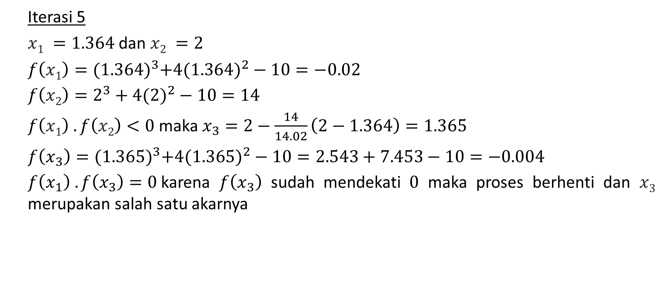
Contoh
Iterasi 5
$x1 =1.364$ dan $x2 =2$
$$f\left(x1\right)={(1.364)}^{3}+{4(1.364)}^{2}−10=−0.02$$
$$f\left(x2\right)=2^{3}+{4(2)}^{2}−10=14$$
$f\left(x1\right) . f\left(x2\right)<0$ maka $x_{3}=2−\frac{14}{14.02}\left(2−1.364\right)=1.365$
$$f\left(x_{3}\right)={(1.365)}^{3}+{4(1.365)}^{2}−10=2.543+7.453−10=−0.004$$
$f\left(x_{1}\right) . f\left(x_{3}\right)=0$karena $f\left(x_{3}\right)$ sudah mendekati $0$ maka proses berhenti dan $x3$ merupakan salah satu akarnya

Slide 22


